Slide 1
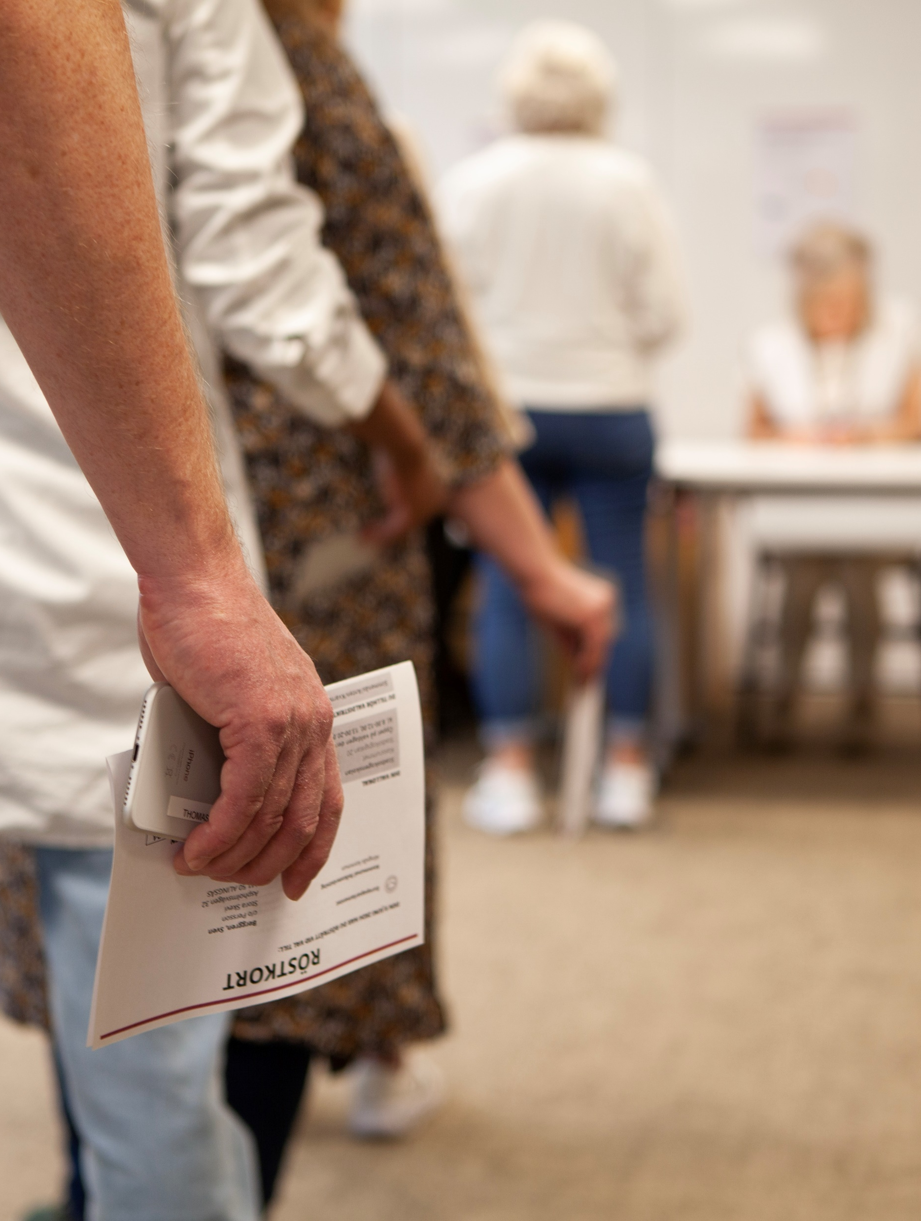
Innehåll
Syfte
Kort om skydd av val
Förhållningssätt

Slide 2
Syfte med övningen
För utlandsmyndigheten
För individen
Fokusera på den egna organisationen - tydliggör roller och ansvar inför valen.
Identifiera behov av samverkan med interna och externa aktörer.
Identifiera ytterligare åtgärder för att stärka valsäkerheten.
Incidenter kan komma att inträffa, därför är det viktigt att förbereda sig för att hantera dem.
Ger personlig utveckling och kunskap.
Ger trygghet och skapar flexibilitet.
Bästa inlärningsformen - att lyssna, dela och öva är roligt!
För det svenska valgenomförandet
Stärkt valsäkerhet inför kommande val.
Notes:
Syftet med övningarna för er på utlandsmyndigheten är att öva utifrån de scenarion som är givna, att se över era roller och rutiner, hur ni tänker att ni inom organisationen borde ta er an en händelse.

Slide 3
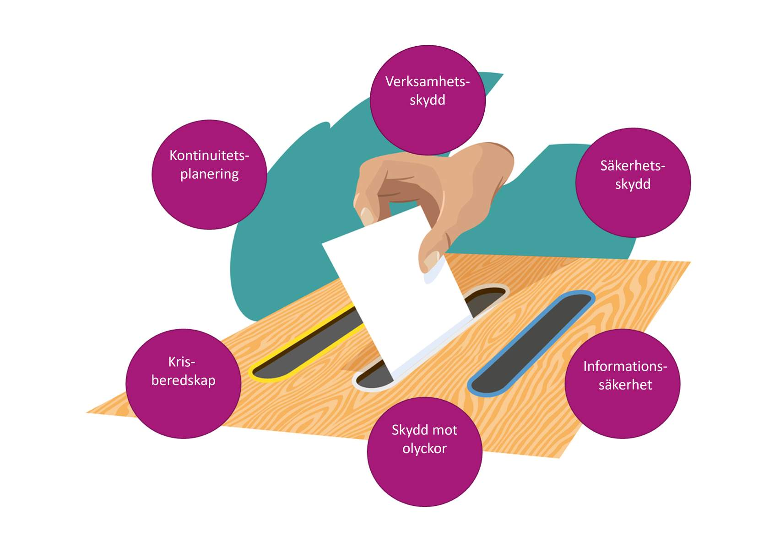
Valsäkerhet och dess beståndsdelar
Notes:
Förslag på vad som kan sägas till bilden:
Denna bild belyser just vikten av att det arbete som valadministrationen behöver genomföra för att kunna skydda genomförandet av allmänna val. Även utlandsmyndighetens ordinarie säkerhetsarbete har flera olika beståndsdelar som faller inom ansvaret för skydd av allmänna val.

Slide 4
Vad är det som behöver skyddas vid val?
Valens genomförande och korrekta valresultat
Förtroendet för valgenomförandet
Viljan och förmågan att rösta
Notes:
Förslag på vad som kan sägas till bilden:
I samband med val behöver viljan och förmågan att rösta, valens genomförande och valresultatet samt förtroendet för valgenomförandet skyddas. Dessa tre aspekter hänger nära ihop och påverkas en av dem, så påverkas även de andra.
- Viljan och förmågan att rösta skyddas exempelvis genom korrekt och tydlig information om när, var och hur väljaren kan rösta och hur valsystemet fungerar.
- Valens genomförande och ett korrekt valresultat skyddas genom ett tillräckligt skydd av lokaler, personal, transporter, valmaterial, röster, it-stöd och annan kritisk infrastruktur.
- Förtroendet för valgenomförandet och valresultatet skyddas genom ett tillförlitligt genomförande och transparent kommunikation i händelse av en avvikelse.

Slide 5
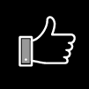
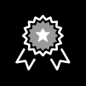
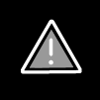
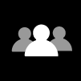
Att tänka på under övningen:
Detta är inte ett test Scenarierna är påhittade men inspirerade av verkliga händelser. De ska ses som en motor för gruppen att öva sitt tänkande och beslutsfattande på i en miljö där det är tillåtet att inte ha alla svar på plats. | Dina erfarenheter Genom att agera utifrån era roller och använda era gemensamma kunskaper och erfarenheter kan ni fylla i de luckor som eventuellt finns.
Behandla scenariot som riktigt Omfamna scenariot och ha överseende med eventuella brister och kunskapsluckor. | Intressenter i fokus Fråga dig själv hur denna situation skulle te sig för medarbetare, allmänheten eller externa intressenter.

